Slide 1





Aula 1 Arduino Itinerante
Uma boa introdução aos componentes elétricos e
programação para o Arduino
24 de Abril de 2021

Slide 2

UDESC
A UDESC é a Universidade do Estado de Santa Catarina. É uma universidade pública, gratuita e de qualidade, onde todos podem estudar, inclusive vocês no futuro.

Slide 3

Objetivos de Desenvolvimento Sustentável

Slide 4

Quem Somos ?
O Colmeia é um grupo de extensão da UDESC. Nós trabalhamos com o tema de hardware e software livre, damos aulas, minicursos, palestras e fazemos alguns outros projetos.

Slide 5
FabLab
O Fab Lab Joinville é um local onde as pessoas se reúnem para compartilhar equipamentos e conhecimento.
O laboratório faz parte de uma rede internacional de laboratórios de fabricação cujo objetivo é aproximar as pessoas da cultura maker e estimular o aprendizado e o surgimento de inovações.

Slide 6


Os Professores

Slide 7

Agora é a vez de vocês
Também queremos saber quem vocês são!
Abram a câmera e o microfone para se apresentar, se possui conhecimento em elétrica o que quiser, conte um pouco sobre os teus hobbies.

Slide 8

O que vamos ver ?
O intuito deste curso é ensinar os fundamentos de eletrônica e programação através do arduino a vocês.
Para tanto, vamos utilizar algumas ferramentas, como o tinkercad, para introduzi-los às atividades, e posteriormente o arduino IDE junto com um kit de eletrônica físico, para executar o restante das atividades
Notes:
https://www.tinkercad.com

Slide 9
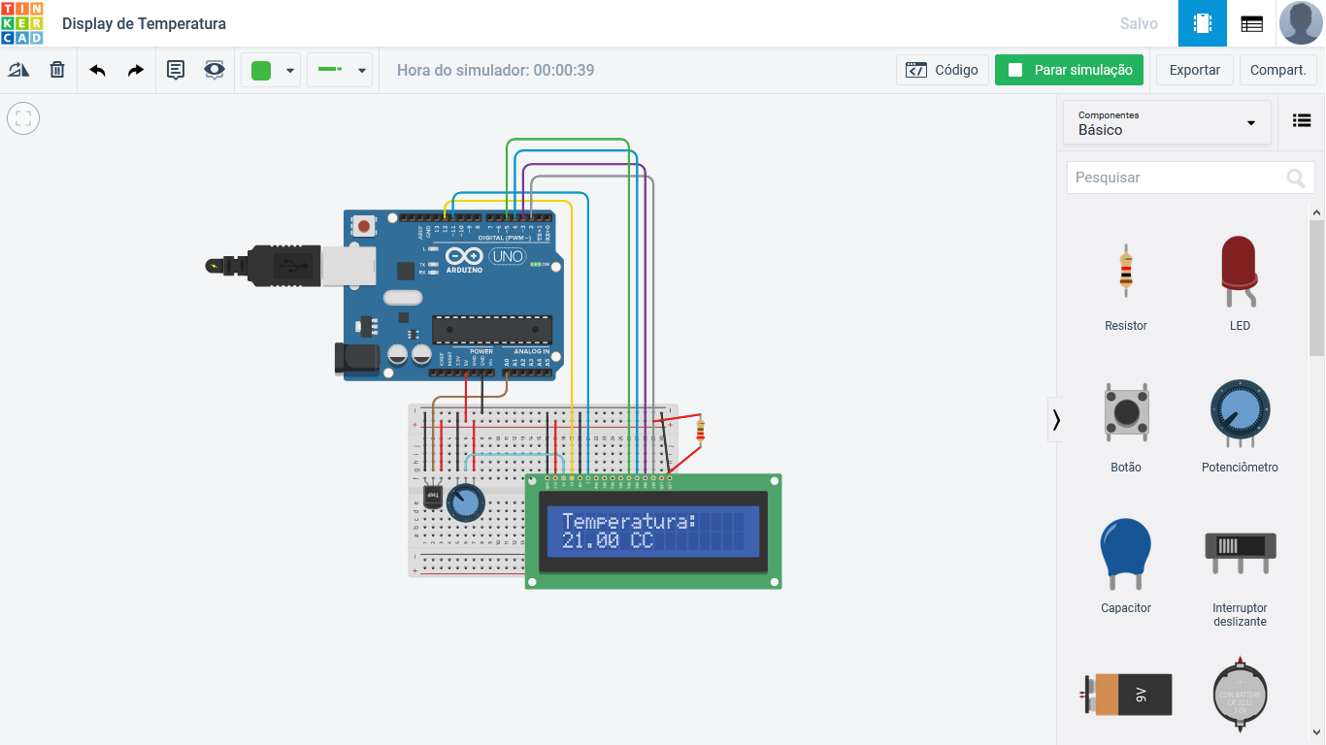
Tinkercad

Slide 10
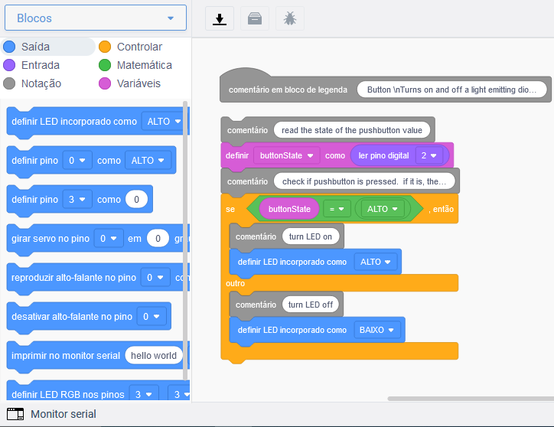
Programação em blocos

Slide 11
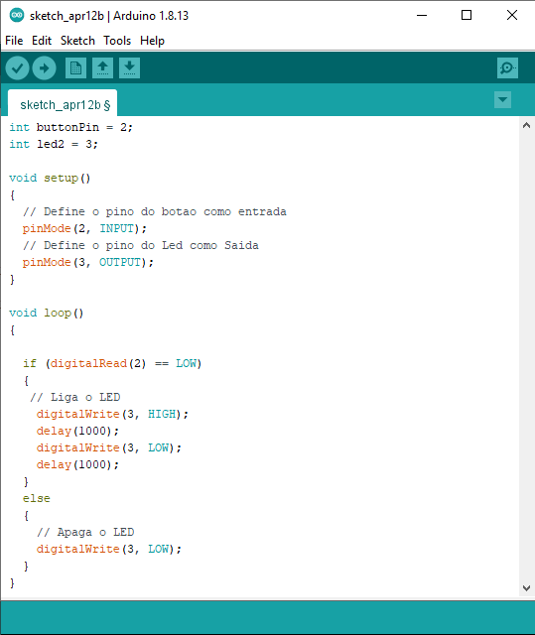
IDE Arduino
*Pode dar problema com a porta COM*

Slide 12
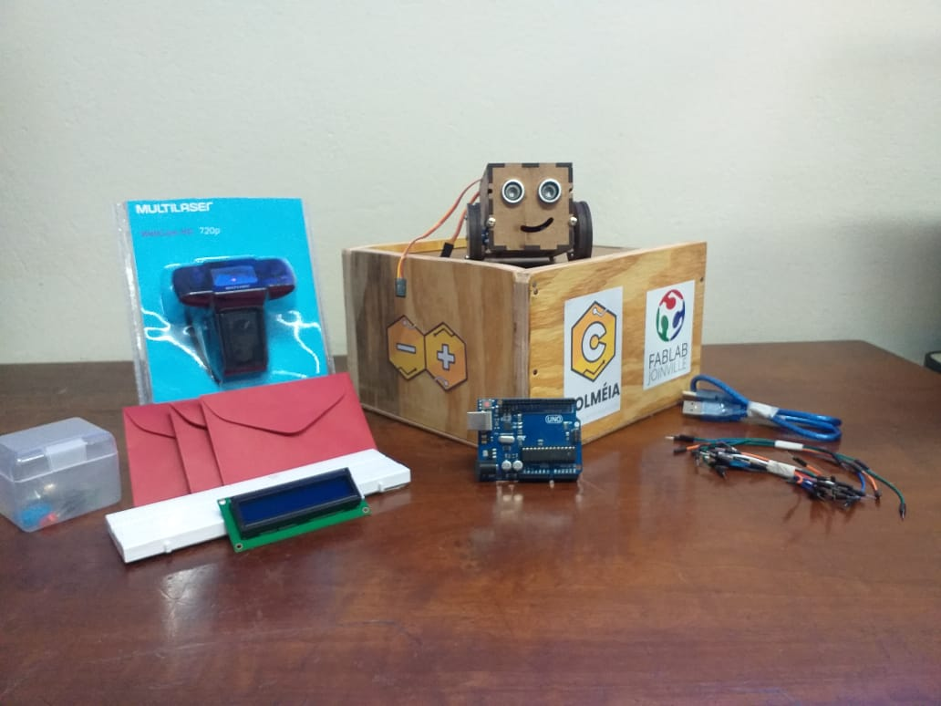
Kit de eletrônica

Slide 13
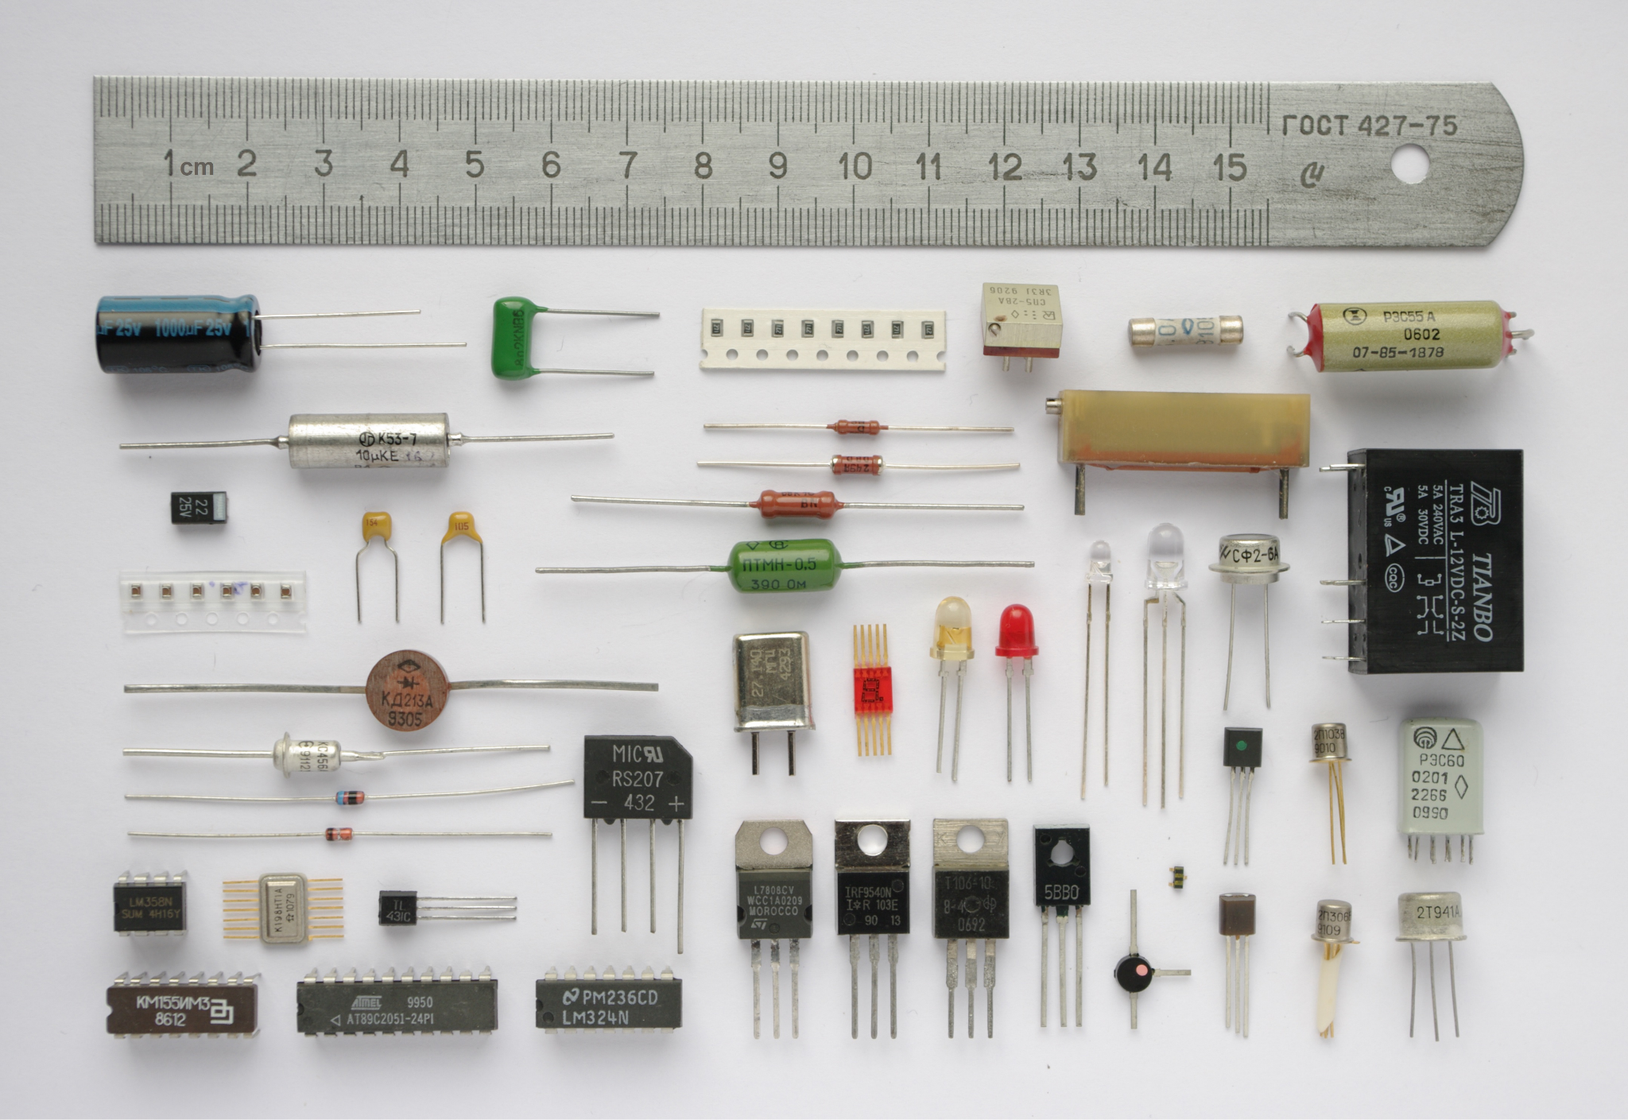
Componentes Utilizados na Aula
Agora, vamos fazer uma listagem dos componentes que serão utilizados durante essa aula.
Vai ser explicado também como cada componente funciona, existem partes importantes que vão ser ressaltadas durante a aula.

Slide 14
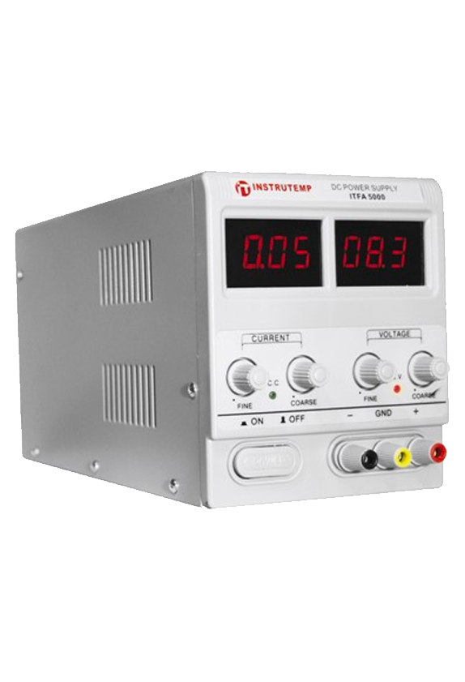
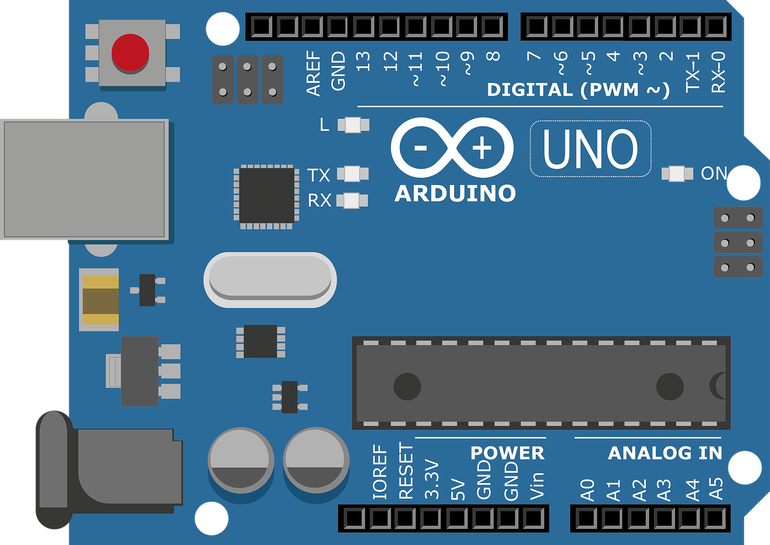
Fontes de alimentação

Slide 15
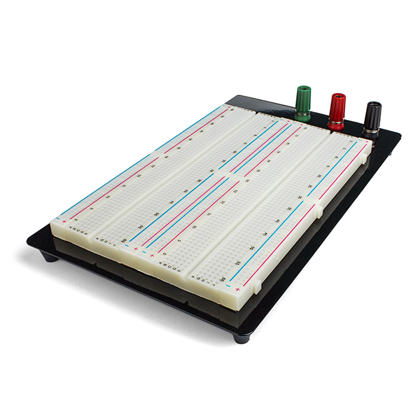
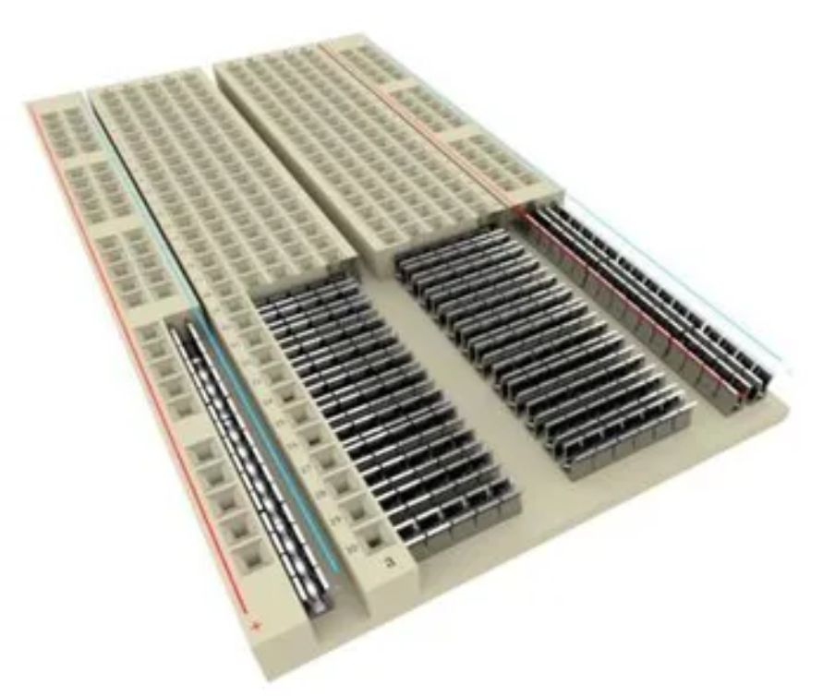
Protoboard

Slide 16
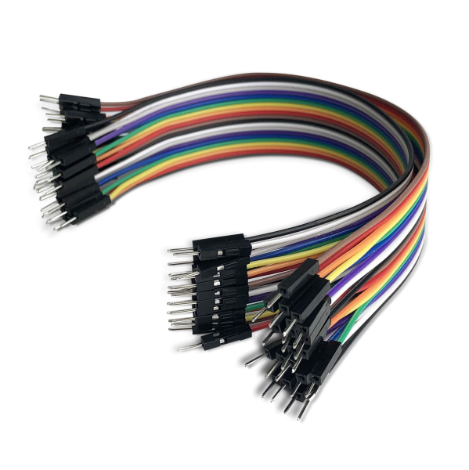
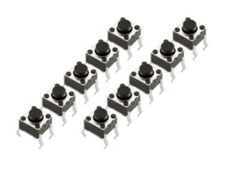
Botões e Jumpers

Slide 17
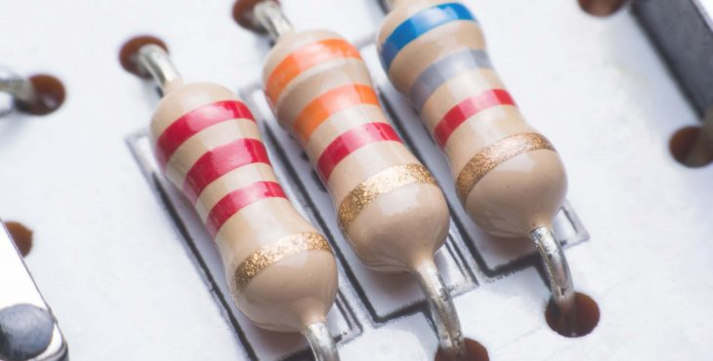
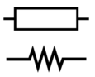
Resistores

Slide 18
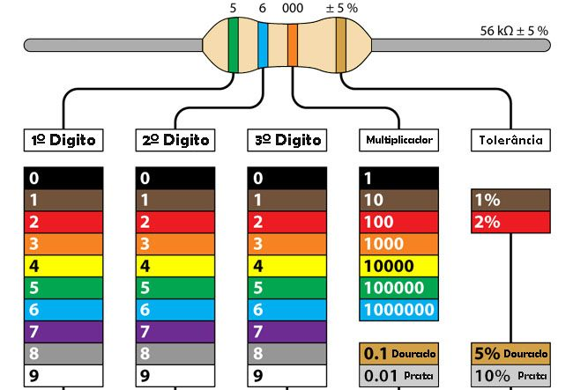
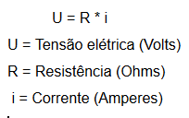
Resistores

Slide 19
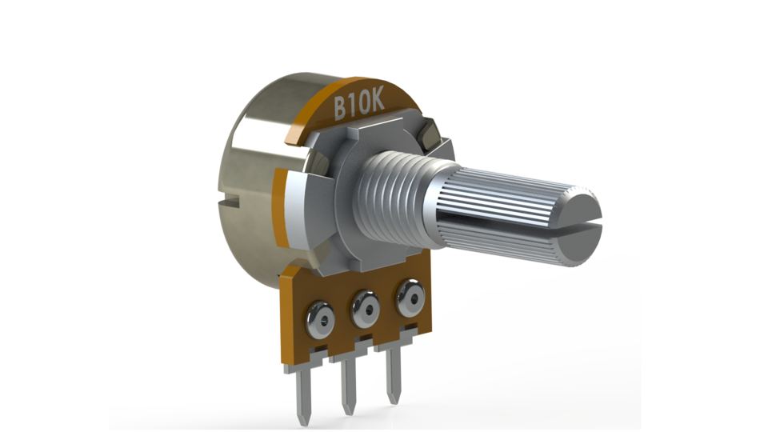
Potenciômetro

Slide 20
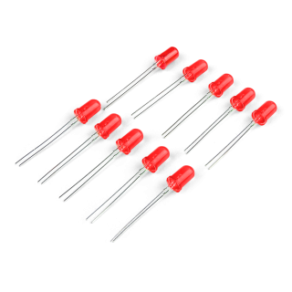
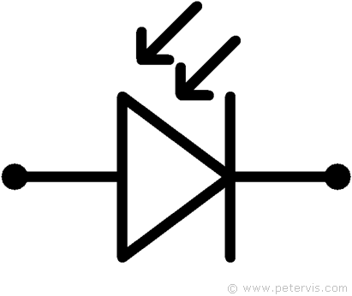
LEDs

Slide 21
Alguma Dúvida ?

Slide 22
Agora Vamos Para a Prática

Slide 23
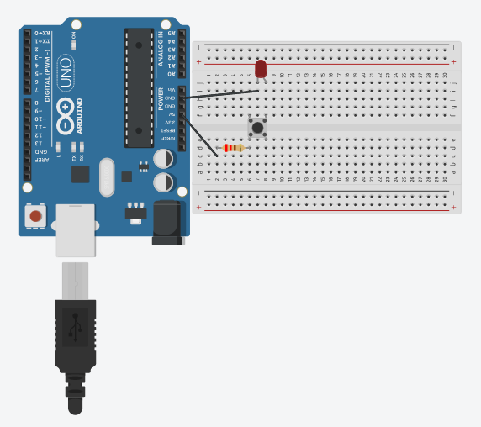
Atividade 1
Para esta primeira atividade introdutória, vamos fazer um circuito elétrico para piscar um LED utilizando um botão.

Slide 24
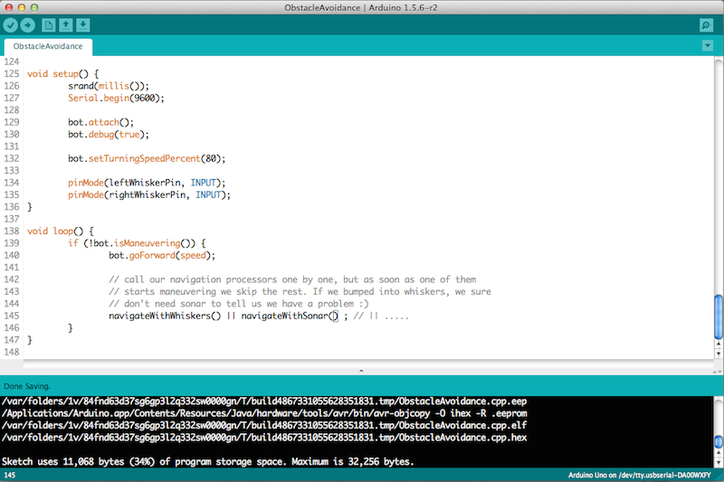
Indo Para a Programação
Agora, vamos fazer a parte lógica do nosso circuito, que é crucial para fazer o projeto.
Dá-se o nome de algoritmo para esta programa. Um algoritmo é um conjunto de instruções que visam solucionar algum problema específico

Slide 25
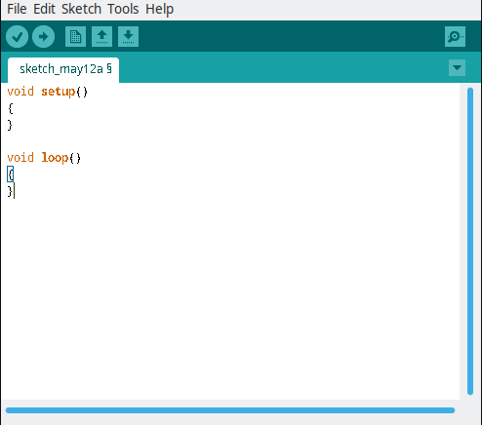
Estrutura Geral
Há duas seções principais na parte de código da IDE: void setup() e void loop().
O void setup() é utilizado para inicializar variáveis, definir pinMode, e outras ações que necessitam ser executadas somente uma vez durante a inicialização.
Já o void loop() é utilizado para executar tarefas de maneira repetida enquanto o arduino está ligado.

Slide 26
Dentro do void setup ()
{
}

Slide 27
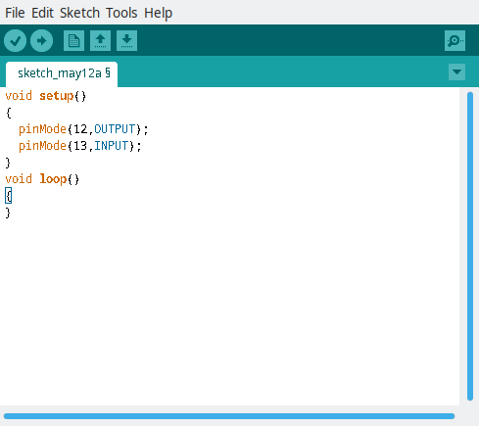
pinModes
O arduino tem 14 pinos de digitais e 6 pinos analógicos. Esses pinos podem ser utilizados tanto para receber informações quanto para enviar informações.
Ao definir o pinMode de um determinado pino, você está definindo se ele funcionará como INPUT (entrada) ou OUTPUT (saída).
Um exemplo da função para definir um pino como saída: pinMode(13,OUTPUT);

Slide 28
Dentro do void loop ()
{
}

Slide 29
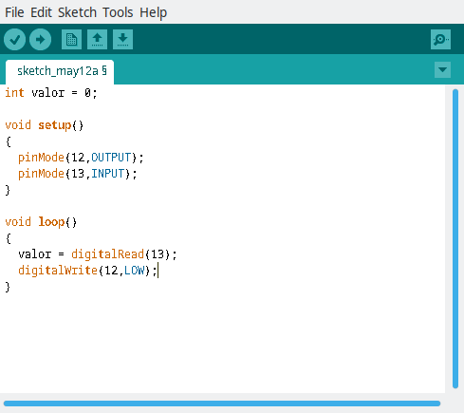
digitalRead e digitalWrite
Após definir os modo de leitura dos pinos, você pode usar para ler um valor ou escrever um valor no pino, sendo eles HIGH ou LOW.
A função digitalRead(pino) retorna o valor do pino escolhido (HIGH ou LOW).
A função digitalWrite(pino,VALOR) escreve um valor (HIGH ou LOW) no pino escolhido.

Slide 30
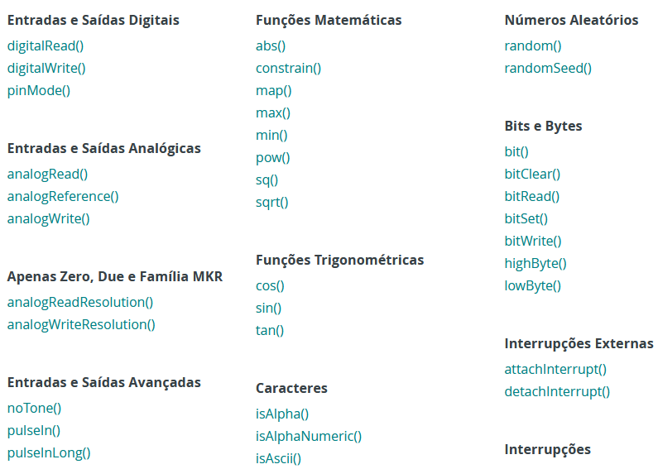
Outras Funções
O Arduino possui diversas outras funções, algumas delas vão ser mostradas nas próximas aulas, outras não serão nem comentadas.
Uma função importante para as aulas é a delay(tempoms);
Essa função faz o Arduino parar o processamento dele durante o tempo estipulado, sendo esse tempo medido em milisegundo, sendo assim :
delay(1000); // para o arduino por 1s
Notes:
https://www.arduino.cc/reference/pt/

Slide 31
Agora Vamos Para a Prática

Slide 32
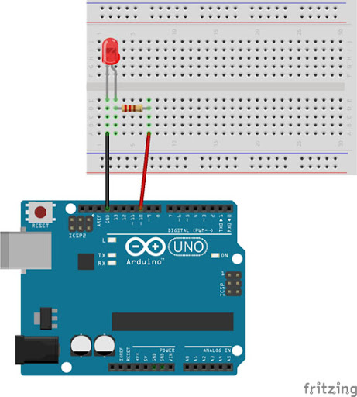
Atividade 2
Existem certos tipo de circuitos elétricos que os efeitos conseguem ser replicados com a utilização de programação, para provar essa teoria crie um pisca LED utilizando a programação do Arduino.
Notes:
https://www.arduino.cc/reference/pt/

Slide 33
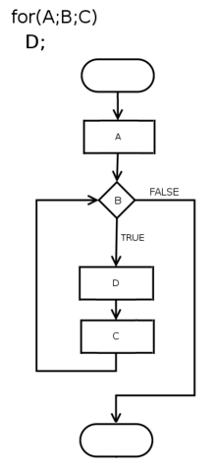
Estruturas de Controle
Vamos ver agora as principais estruturas de controle de fluxo.
Uma estrutura de controle de fluxo tem como função desviar o fluxo de execução padrão de um algoritmo.
Há dois tipos principais de estruturas de controle: as condicionais e as de repetição.
Nesta aula, veremos uma das estruturas condicionais mais fundamentais: o se então senão (If else)
Notes:
https://www.arduino.cc/reference/pt/

Slide 34
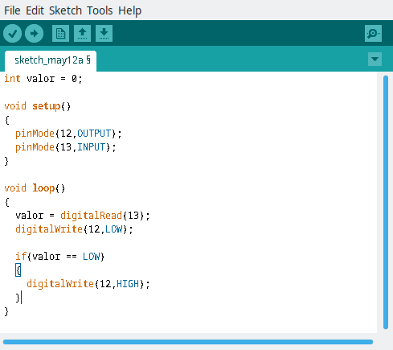
if e else
O if (se), else (senão) é uma estrutura condicional utilizada para desviar os fluxo do algoritmo a partir da checagem de alguma condição.
Por exemplo: se o botão estiver pressionado, faça esta operação, se não, faça tal operação
Notes:
https://www.arduino.cc/reference/pt/

Slide 35
Alguma Dúvida ?

Slide 36
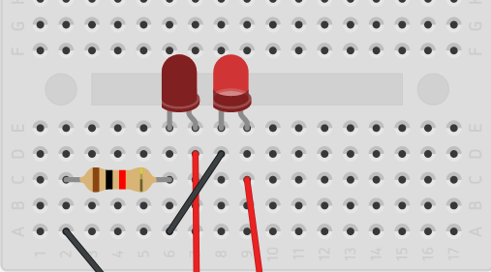
Desafío 1
Crie uma programação que controle dois Leds. O objetivo é criar uma programação de pisca led onde somente um led fica ligado por vez.

Slide 37
Alguém teve algum problema ?

Slide 38
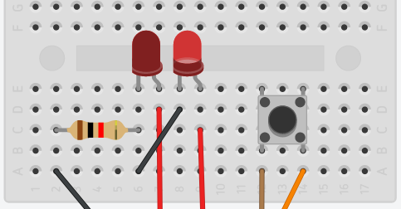
Desafío 2
Seguindo a proposta do Desafio 1, agora controle o tempo de troca do led utilizando um botão conectado na entrada do arduino

Slide 39
Alguém teve algum problema ?

Slide 40

PERGUNTAS?
Nosso email - colmeiacct@gmail.com
Instagram - @colmeiaudesc
Discord - https://discord.gg/55nQjFMyE6

